Slide 1
ORACLE WORKSHOP PL/SQL
SISTEMAS UNI

Slide 2
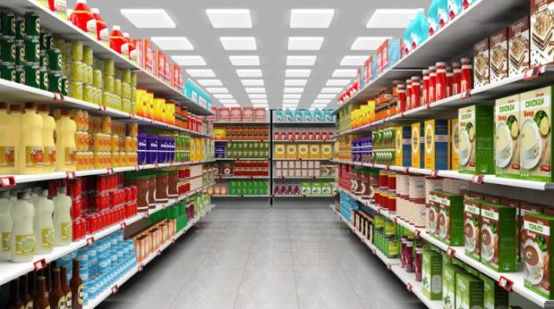
SISTEMA DE VENTAS
El supermercado “Supermercados Peruanos S.A."
Necesita módulos de atención al cliente(ventas) para ello, se genera el siguiente caso en el que se formula:
- Modelamiento de tablas de base de datos.
- Reconocer la entidad relación entre ellos.
- Crear procedimientos para sus mantenimiento.
- Generar transacciones de ventas.

Slide 3
SISTEMA DE VENTAS
Por ello se presenta el modelo de base de datos con las siguientes tablas y su descripción:
Clientes -> persona o agente que realiza la comercialización(comprador)
Personal -> Persona o agente que realiza la comercialización(vendedor)
Cargos -> todos los cargos del personal en la empresa
Productos -> todos los productos desagregados por categoría
Distritos -> los distritos donde se encuentran los clientes y el personal
Marcas -> marcas de los productos comercializados
Categorías -> Categorías de los productos comercializados
Formas de pago -> Son las formas de pago de comercialización(venta)
Comp_Cabecera -> Comprobante cabecera, se encuentra el cliente, fecha, forma de pago, etc.
Comp_Detalle -> Se encuentran todos los productos comercializados desagregados por cliente y comp_cabecera

Slide 4
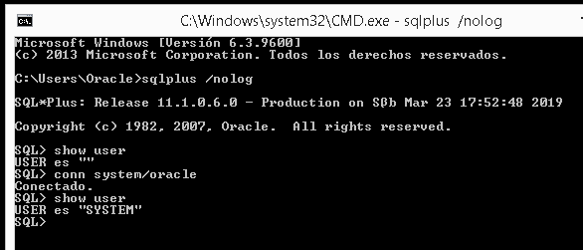
USUARIO SYSTEM PARA CREAR ESQUEMA SUPERMERCADO

Slide 5
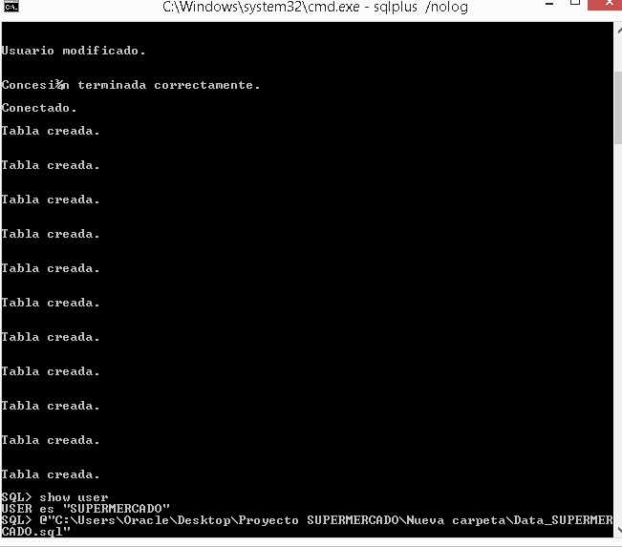
CREAR EL ESQUEMA E INSERTAR LA DATA EN CON EL ESQUEMA SUPERMERCADO

Slide 6
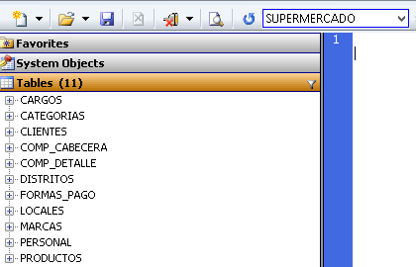
TABLAS EN ESQUEMA SUPERMERCADO

